Slide 1
ГОЛОДОМОР
В УКРАЇНІ
1932 - 1933

Slide 2
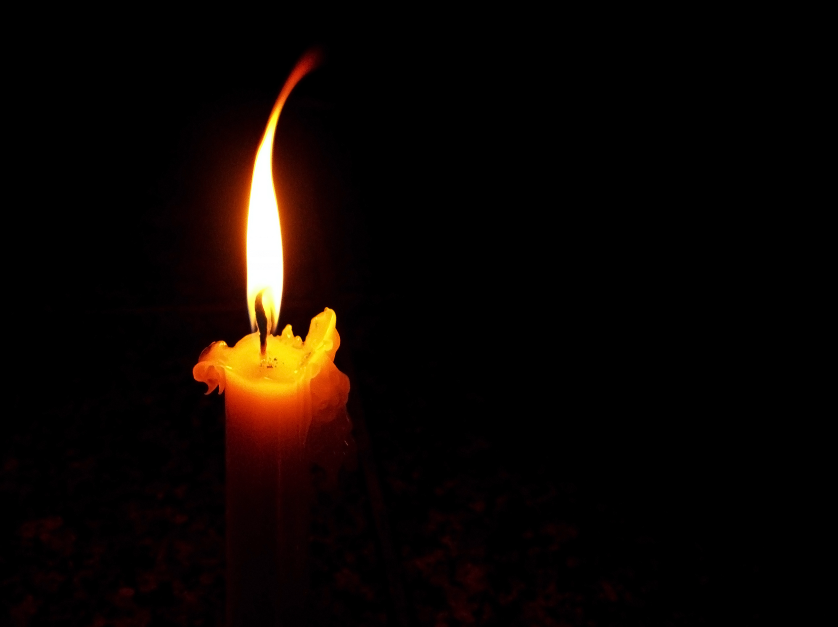

Slide 3
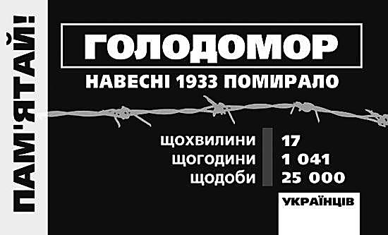

Slide 4
Наслідки
Історики і демографи ще й досі не можуть визначити кількість жертв голодомору.
Найвірогідніше втрати населення становили на теренах України близько 7 мільйонів осіб.
Середня тривалість життя українців у 1933 році становила від 7 до 10 років.

Slide 5
Кількість померлих (у тисячах) в Україні у 1933 році за національністю
Національність | у містах | у селах | всього
українці | 111,8 | 1440,4 | 1552,2
росіяни | 33,2 | 51,8 | 85,0
євреї | 20,1 | 6,9 | 27,0
поляки | 2,8 | 17,9 | 20,7
молдовани | 0,1 | 16,0 | 16,1
німці | 1,7 | 11,5 | 13,2
болгары | 0,2 | 7,5 | 7,7
греки | 0,7 | 1,8 | 2,5
інші | 60,4 | 124,2 | 184,6
всього | 230,9 | 1678,1 | 1909,0

Slide 6
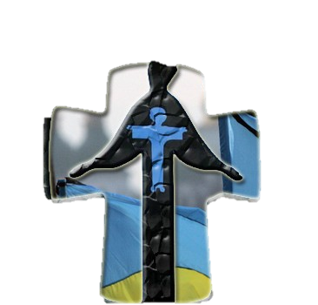

Вшанування пам’яті жертв Голодомору

Slide 7
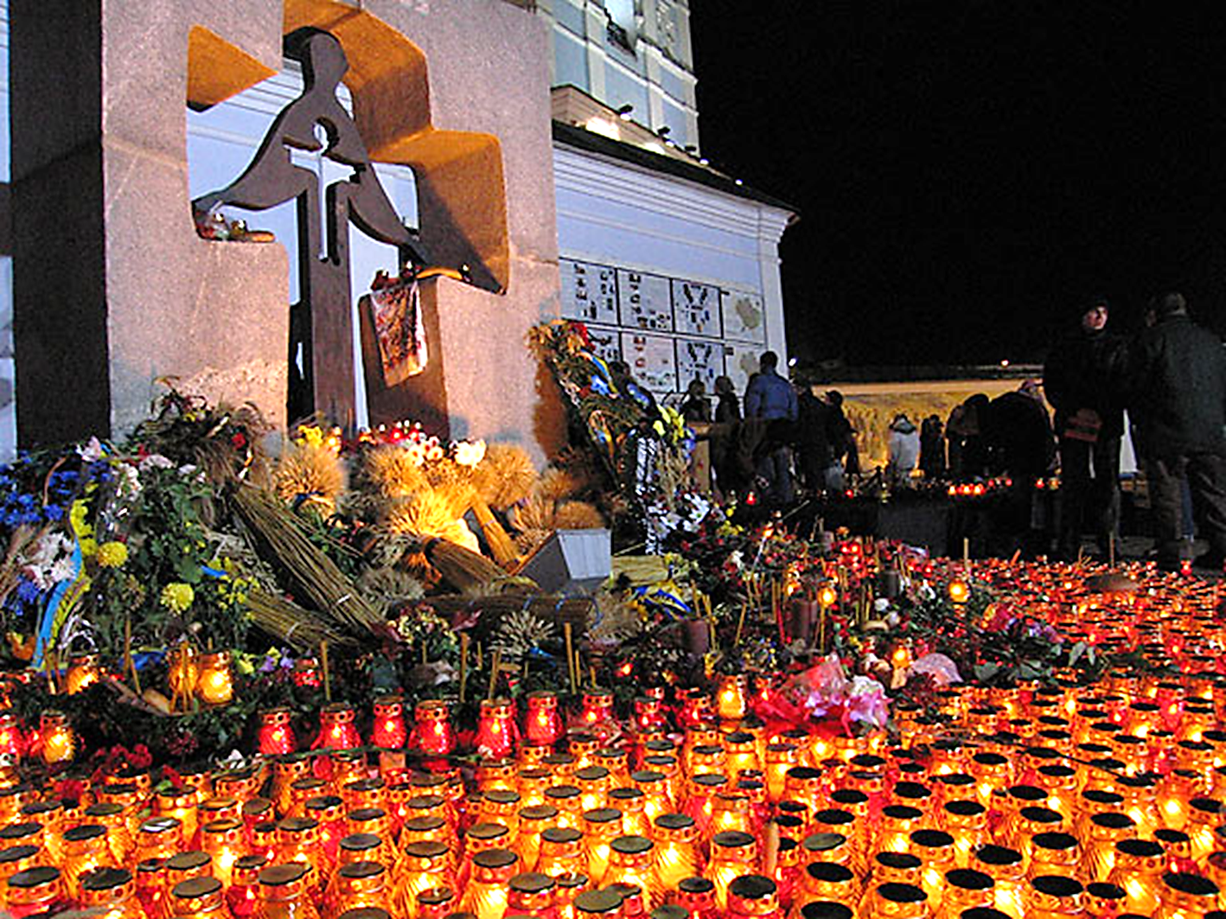

Slide 8
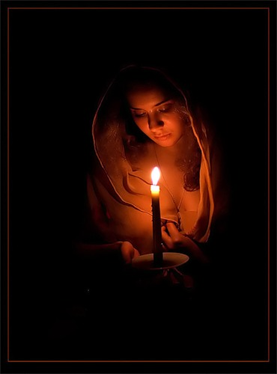
Не дай нам, Боже,
таку лиху годину…
Збережи, Боже,
Мати-Україну…

